Slide 1


第六章 互联网货币
冯科 宋敏 编著

Slide 2
导言
2009年2月11日晚上10点27分，名叫中本聪（SatoshiNakamoto）的人在P2P基金会（P2PFoundation）网站上发了一个帖子，称自己开发出一个电子现金系统，名叫作比特币的开源P2P（点对点），它完全去中心化，而且没有中央服务器或者托管方，所有一切都是基于参与者。由此中本聪发明了比特币，并且在一篇论文里详细阐述了比特币系统原理。比特币是由一套密码编码通过复杂算法生成的；任何人都可以下载并运行比特币软件而参与铸造。这样一来，比特币就成了一种去中心化的点对点电子货币，铸币权下放给个人，而且总量一定可以避免因通货膨胀而贬值。说白了，比特币与腾讯Q币、网游里边的游戏币一样，都是一种虚拟的电子货币。但是比特币区别于Q币游戏币的地方在于，比特币不用谁来发放，总量也是固定的。
另外有意思的是，比特币的发明者——中本聪在2010年末“人间蒸发”了，完全退出了网络世界，践行了自己提出的去中心化。现在唯一可以找到的关于中本聪的信息是在P2PFoundation上的信息：中本聪，男，39岁，来自日本。当然现在谁也无法确认这个信息是真实的，有人甚至猜测中本聪不是一个人而是一个极客团队。

Slide 3
按照中本聪的设计，铸造比特币不是很复杂，只需要下载一个比特币客户端，点击“运算”即可，然后让计算机自己去解答应对密码编码程序。更形象的说，比特币系统自己会放出一道道类似于数学题的程序，系统自行参与其中的一台台计算机就要靠各自的性能去抢答，哪台计算机最先解出这道数学题，谁便能获得比特币系统提供的一定数目的比特币。不过比特币系统会自动控制数学题的难度，来保证比特币的生成速度，防止通货膨胀。所以参与抢答的计算机越多，就越难抢到比特币。
2013年比特币的火爆引起了网络上对虚拟货币概念的热炒，一个比特币的兑换价格从今年年初不到人民币100元一路狂飙至现在6000元左右，越来越多的人开始相信这个虚拟世界里的造富梦，开始了自己的网络淘金生活，但是更多的人觉得这只是一个荒诞得让人无法理解的游戏，其间必然充斥着对货币体系的无知和贪婪带来的风险。
根据新华网资料，作者整理而成

Slide 4
主要内容
6.1 互联网货币
6.2 互联网货币对货币供需体系的影响分析
6.3 互联网货币的代表——比特币
6.4 区块链技术

Slide 5
本章学习目标
1、掌握互联网货币概念和分类；
2、了解互联网货币对经济的各种影响；
3、了解互联网货币的代表——比特币的发展情况和风险。

Slide 6
6.1 互联网货币
互联网货币目前的普遍定义是以公用信息网(Internet)为基础，以计算机技术和通信技术为手段，以电子数据(二进制数据)形式存储在计算机系统中，并通过网络系统以电子信息传送形式实现流通和支付功能的货币。更具体地说，互联网货币就是通过一系列经过加密的数字，使其可以在全球网络上传输的，同时可以脱离银行实体而进行的数字化交易媒介物。现今主要形式为电子钱包、数字钱包、智能卡、在线货币、电子支票、电子信用卡、数字货币等。
6.1.1 互联网货币的萌芽阶段
1915年，随着商品经济的发展和科学技术的进步，产生了一种现代支付工具信用卡，它是起源于美国的一些百货商店、饮食业。随后，美国的一些石油公司发行了跟信用卡作用很像的“优待券”，顾客可以到所属的加油站使用，然后定期结帐。
1946年，美国狄纳斯俱乐部以及美国运通公司等机构发行了用于旅游、娱乐的信用卡。1950年，狄纳斯俱乐部发行的信用卡可以在全国组织联营的各旅店、餐馆通用，随后的结算款项通过银行办理，这就是早期商业信用比较好的信用卡。

Slide 7
1952年，美国加州富兰克林国民银行进入发行信用卡领域，成为首家作为金融机构发行信用卡的机构，随后又有多家银行相继发行信用卡，1959年底，美国大概有60家银行发行信用卡。
银行是买卖双方以外的第三者发行的信用卡，信用卡从过去仅限于买卖双方使用的信用工具发展成为了一种银行信用形式，从此信用卡的使用范围、使用地域迅速的扩大，信用实力也迸一步的加强。从60年代以后，信用卡快速地受到了社会各界的欢迎，在美国、英国、日本、加拿大和西欧各国都盛行起来，从购物消费到公用电话再到公共汽车，都普遍使用信用卡支付。到了80年代以后，亚太地区的信用卡业务也得到了快速发展，信用卡在很多国家和地区都得到了普及，其取代现金成为了交易中介。随着现代科技的快速发展和信用卡的普及，信用卡成为了电子货币时代的重要标志和主要表现形式。
这种通过互联网进行连接的电子货币是现在互联网货币的雏形。电子货币是通过电脑或储值卡进行金融交易、支付活动，如信用卡、储值卡等。到目前为止，发达国家采用的电子钱包是由金融机构发行的金融卡，它既可以在自动取款机（ATM）上提取现金，也能从银行账户的存款金额中拨出一部分资金转入到随身携带的卡片中储存。

Slide 8
6.1.2 互联网货币的发展阶段
随着电子货币的发展，互联网货币的种类丰富起来，广义的互联网货币是只要基于互联网，与互联网相关的货币即为互联网货币，狭义的互联网货币目前大致可以分为三类：
第一类是游戏币。通常单机游戏时代，游戏币只能在自己的游戏机里使用。从互联网建立起门户和社区以及实现游戏联网以来，互联网货币就开始有了类似的“金融市场”，游戏玩家之间可以随意交易游戏币。
第二类互联网货币是指门户网站或即时通讯工具服务商发行的专用货币，这些货币用于购买本网站内的服务。当前使用最广泛的是腾讯公司的Q 币，可以用来购买会员资格、QQ秀等增值服务。
第三类互联网货币是近些年发展比较火热的，如比特币（BTC）、莱特货币（LTC）等，比特币是一种由开源的P2P软体产生的电子货币，也有人将比特币意译为“比特金”。主要用于互联网金融的投资，同时也可以作为新式货币直接在生活中使用。表5-1是当今全球主要活跃的数字货币的一些概况。

Slide 9
表6-1 全球主要活跃数字货币
数据来源：华尔街见闻网

Slide 10
互联网货币发展到今，与传统货币还是存在很大不同，主要表现在以下方面：
第一，发行机构的多元化。一个国家的货币是由央行或者特定机构垄断发行的，央行对发行的成本与收益负责。但是互联网货币的发行机制和它不同，发行机构不仅包括中央银行，也包含一般的金融机构和非金融机构，而且以非金融机构居多。
第二，风险比传统货币大。传统货币是以央行和本国信誉作为担保的法币，然而互联网货币则是不同机构自行开发设计的，其担保是依赖于各个发行者其自身的信誉和资产。
第三，都具有存款特性。由于互联网货币是按照客户指令在不同账户上转账划拨的，互联网货币能随时成为各种存款的产生利息的资产，这与纸币是无法比拟的。
第四，打破了传统地域的限制。通常来说互联网货币只要双方之间认同，可以用来多国货币交易，不过传统货币一般都只能在一定地域内流通。
第五，互联网货币节省了本国和央行的造币成本以及发行费用。
第六，用户使用互联网货币进行交易结算的成本，也远远比使用纸币的交易结算费用要低。

Slide 11
随着互联网货币的发展，互联网在二十几年后可能会代替纸币在市场上流通，但就现阶段而言，线下支付难以对日常经济活动实现全方位覆盖，且不能实现个人之间的支付结算。
无法满足通货的全部条件，也是最本质的问题。互联网货币不具备作为通货的纸币所具有的价值尺度、流通手段、贮藏手段。现阶段互联网货币只是完全基于现有纸币真实价值的另一种支付形式。 2013年大热的比特币，基本具备了货币的价值尺度、流通手段、贮藏手段、支付手段的职能，但存在相当大的法律风险，尚不能实行广泛的商业运用，所以另当别论。
电子货币将使得央行货币政策失效的风险加大。电子货币广泛使用将使基础货币和货币供应量的可测性下降，其次盯住基础货币制定的货币政策效力下降；最后使得央行对利率进行控制的难度加大。
互联网货币使得利率、货币供应量、超额准备金、基础货币这些指标的不稳定性增加，增大了央行货币政策实施的难度和失效性的风险。基于以上三个原因，电子货币在短时间内难以取代纸币成为唯一通货，但随着科技的发展、相关法律和央行相关政策的制定、关于互联网货币的经济学理论逐渐成熟，互联网货币将会替代纸币。

Slide 12
6.1.3 人民币国际化与数字货币
2008年金融危机后，美元开始贬值，使得中国持有的巨额美元资产的实际价值不断缩水，巨大的外汇风险倒逼国内各界对加快人民币国际化步伐进行思考。与此同时，中国经济仍在高速发展，但是货币地位和贸易地位的极度不匹配削弱了人民币对国际大宗商品的定价权和结算权，影响了贸易的进一步发展。近两年，全球经济低迷，美元进入加息倒计时，资金又开始回流至美国，美元国际货币地位再度被加强，这对中国而言，无疑是雪上加霜。因此，在新的背景下，人民币国际化显得尤为迫切。
人民币国际化的含义包括三个方面：第一，是人民币现金在境外享有一定的流通度；第二，也是最重要的，是以人民币计价的金融产品成为国际各主要金融机构包括中央银行的投资工具，为此，以人民币计价的金融市场规模不断扩大；第三，是国际贸易中以人民币结算的交易要达到一定的比重。这是衡量货币包括人民币国际化的通用标准，其中最主要的是后两点。当前国家间经济竞争的最高表现形式就是货币竞争。如果人民币对其他货币的替代性增强，不仅将现实地改变储备货币的分配格局及其相关的铸币税利益，而且也会对西方国家的地缘政治格局产生深远的影响。

Slide 13
美国欧盟等限制人民币国际化，但是在电子领域它们无法限制，中国要推行数字货币。从2014年起中国人民银行就成立了专门的研究团队，对数字货币发行和业务运行框架、数字货币的关键技术、发行流通环境、面临的法律问题等进行了深入研究，已取得阶段性成果。中国人民银行还表示，发行数字货币可以降低传统纸币发行、流通的高昂成本，提升经济交易活动的便利性和透明度，减少洗钱、逃漏税等违法犯罪行为，提升中国人民银行对货币供给和货币流通的控制力。

Slide 14
6.2 互联网货币对货币供需体系的影响分析
6.2.1 互联网货币对需求体系的影响分析
对货币需求的分析在传统的货币需求理论中是从货币的不同用途来分析的，主要分析货币需求的影响因素。互联网货币对货币需求方面的主要影响表现在，互联网货币替代流通中的通货，加快了货币流通速度，因而影响到人们对货币需求减少。这部分主要从理论角度分析了互联网货币对货币需求方面的影响。
1、对货币需求函数的影响分析
经济学家凯恩斯把货币需求分为了三个动机：交易性动机、预防性需求动机以及投机性需求动机。前两个动机统称为消费性货币需求，因此总的分为两类，分别为消费性货币需求和投机性货币需求。用需求函数形式表示为：
（6-1）

Slide 15
式（6-1）描述的 为消费性货币需求（包括交易性和预防性动机），它与实际收入是成正向关系， 为投机性货币需求，同利率是成反向关系。
互联网货币流通和使用后，因为不同用途的货币之间转换费用几乎为零，货币的周转期将会大大缩短。具体分析的话，一方面人们为交易和预防动机所持有的货币量 的比例将会少很多，大量资金会从原有状态流向资金回报率更高的部门和行业， 的比重将会增加；而另一方面讲，各种交易动机分类将会变得不明显，在这样的情况下， 不仅仅受收入Y的影响，同时也会受利率i的变化而变化，同时 也会受到收入的影响。
经济学家弗里德曼通过资产需求理论得出货币需求是持有的货币的机会成本以及恒久收入的函数：
（6-2）

Slide 16
其中Y是实际收入，W是物质财富占总财富比例； 是预期货币名义收益率， 是固定收益的债券收益率， 是非固定收益的债券收益率， 是预期
物价变动率；U是货币的效用和影响效用的因素。有了互联网货币后，彼此间的预期收益率的差异将会少很多。
2、对货币流通速度的影响分析
美国经济学家费雪的交易方程式是：
（6-3）
把互联网货币考虑进去后，上式我们可以分解为：
（6-4）
其中， 是传统纸币数量， 为其流通速度， 是互联网货币的数量， 是互联网货币的流通速度。

Slide 17
互联网货币在逐步的普及，随着发展和更多人的使用， 将会逐步减少， 也会趋向减少，在互联网货币发展的初期，因为纸币仍占绝对的比例，货币流通速度是会以为 主的，且呈下降趋势。同时， 、 会一起增大，当发展到一定的阶段， 会快速的向其他各层次货币转化，整体上货币流通速度将会以为 主而且呈上升趋势。所以，货币流通速度是会随互联网货币的发展而呈现V字形走势的。
凯恩斯和弗里德曼的货币需求理论都同时摒弃了货币流通速度是固定不变的观点。虽然在此基础上他们的观点略有不同，我们可以看出互联网货币的发展对货币的流通速度已经产生了重要影响。
根据货币数量理论，互联网货币的替代作用使得通过现金来交易的次数减少了，因此对传统货币的需求减少了。这一方面表明流通中通货的减少加速了货币的流通速度；另一方面也说明了互联网货币对信用创造很有作用，使得对货币的需求会处于不稳定状态，从而导致利率的波动。由凯恩斯的货币需求理论知，货币需求与利率是直接相关，利率的波动反过来会导致货币需求的不稳定。因此无论认为货币流通的速度是否稳定，现代化的网络支付体系以及互联网货币的出现都会加快货币的流通速度，同时加剧利率的波动。所以，计量货币需求量的难度增大了。

Slide 18
6.2.2 互联网货币对货币统计的影响分析
货币各层次之间的界限正一步步减弱。客户通过网络和输入电子指令，可以在储蓄，定期与活期之间相互转化。变现速度的快捷意味着货币存在的方式(现金或储蓄等)存在高度的不稳定性。现金流动的本质已经成为从一个银行的存款账户转到另一个存款账户，或者是银行间账户的转换，现金已经很少流出结算体系或清算系统。可见货币各个层次之间的流动性的差别正逐步缩小，界限正逐渐不明显。
货币层次 ， … 将逐渐沿脚码序号升高的趋势转化。这点可以用鲍莫尔的交易性货币需求的平方根定律来解释。流通中所需的现金量为：
（6-5）

Slide 19
T为可预见的开支总额，b为每次将生息资本转换为现金的交易费用，利息i是持有现金的机会成本，互联网货币的使用很明显的减少了将生息资产转变为现金的交易费用，b的下降会引起整个现金需求的下降。这就解释了互联网货币的使用是可以促使现金往更高层次的生息货币转换的，其他层次货币的转化道理是相同的。
但是互联网货币交易存在地域的模糊性，这给货币计量带来了一些困难。客户通过网络进行电子商务交易，能够使用多国的货币交易。而且来自国外的智力收入、服务收入等也可以直接存放在其网络银行账户。因此统计货币量时需要考虑居民手中持有的但是未存在本国银行的货币。
6.2.3 互联网货币对货币供应量的影响分析
在现行的银行体系之下，货币供给量主要通过两个因素决定，分别为基础货币和货币乘数。用M表示货币总量，用B表示基础货币量，m为货币乘数，那么一国的总的货币供给量可以用公式表示为：
（5-6）

Slide 20
发行互联网货币替代了现金，节省了交易成本。所以互联网货币的出现将会直接影响到中央银行将会发行基础货币的数量，并且会通过货币乘数对货币供应量产生非常大的影响。
1、互联网货币对基础货币的影响分析
加入互联网货币后，基础货币公式变为：
(6-7)
其中B是基础货币， 是现金通货，E是网络货币， 是准备金。根据前面分析可以知道C、E通货将因为向更高层次的货币转化而会减少。
因为互联网货币的的存在，如果央行监管严格，垄断互联网货币的发行，设法定准备率不变，各家商业银行会因为互联网货币的便捷性，减少其在央行的超额准备金，从而R会减少，基础货币B会减少；但如果央行放松管制，互联网货币可以通过非银行金融机构发行，则会出现互联网货币的存款准备金漏掉的可能，R会减少，使基础货币B会减少。总的来说基础货币总额是逐渐减少的。

Slide 21
2、互联网货币对货币乘数的影响分析
货币乘数(m)主要是受活期存款准备金率( )、定期存款准备金率( )、定活期存款比率(t)、超额准备金率( )、现金漏损率(k)等因素影响。在互联网经济时代，互联网货币使影响货币乘数的各种因素都发生了变化。但是该分析的前提是准备金率为恒定不变的静态常量，接下来对其逐一分析。
商业银行的超额准备金将会减少。互联网货币的出现会使商业银行资金的给付，更多的表现为一种虚拟的、帐面的划拨。所以超额准备金会失去它，作为对外支付现金准备的意义。对于商业银行由于出于经营的目的，自然会降低超额准备金率。
现金漏损率k会下降。互联网经济时代，人们用互联网货币取代现金结算，这表现为各种账户间资金的转移，会引起数字的增减，但是资金并不出整个银行体系，所以现金漏损量是趋向减少。
定期存款以及活期存款比率t会先是逐渐减小，然后逐渐增大。互联网货币拓宽了金融服务的范围，增加了金融服务方式。很多原有的银行的定期存款将

Slide 22
会选择投资到其他领域，如证券、期货等等。随着互联网货币的发展，如前面所述货币层次向生息资产转化，t就又会逐渐变大。
通过以上分析，可以说明互联网货币的出现，将会在整体上让货币乘数变大。从另一方面也可以说明该变化，如前面所说的基础货币会萎缩，因为央行会控制货币供给量在一定水平，这也就意味着货币乘数变大了。
互联网的革命使得非银行非金融机构可以参与货币发行，银行体系对货币的垄断发行被因此打破，中央银行的货币发行权将会随着互联网货币的流通使用而会有很大的削弱。
互联网货币的出现打破了中央银行的货币垄断发行权，传统货币在流通中会被互联网货币部分替代，未来可能会完全替代。目前绝大多数的互联网货币产品并不是由中央银行发行的，而是由商业银行、其他金融机构、甚至是非金融性的经济实体所发行。这种多元化的发行主体将使中央银行作为“发行的银行”地位受到挑战，这一挑战的直接影响是因发行权的分散而导致铸币税的损失。

Slide 23
6.2.4 互联网货币下货币政策的选择
回顾近几年央行货币政策，主要存在以下特征：第一，我国央行主要运用数量型货币政策工具，而以价格型工具为辅。第二，央行经常性进行公开市场操作；除此之外，央行还通过外汇冲销来缓解人民币升值压力。第三，目前，央行都是把货币供应量作为调控主要目标。然而当前实行的货币政策存在一定缺陷。
随着互联网货币的发展，其对货币政策的影响肯定是毋庸置疑的，因此我国央行的货币政策在这一大环境下也应该做适时调整。具体而言，要做到以下几个方面：
第一，对于货币政策工具，继续积极推进利率、汇率市场化，从以数量型工具为主要调节方式转变为依靠以价格型工具为主。
第二，逐步从控制货币供给总量为目标转变为调节市场利率为主要政策目标。
第三，加强金融市场的全面健全发展，为货币政策在新环境的实施提供更好的条件。

Slide 24
6.3 互联网货币的代表－比特币
6.3.1 比特币概述
2008年，全球金融危机爆发，名叫“中本聪”的人发表了一篇论文，描述的是比特币的模式。2009年，不受央行和任何金融机构控制的比特币诞生。比特币就是一种“互联网货币”，是由计算机生成的一串串复杂代码组成的，新比特币通过预设的程序自行制造，随着比特币总量的不断增加，新币制造的速度会减慢，直到2140年将会达到2100万个总量上限，目前被挖出的比特币总量已经超过了1200万个。
比特币主要有以下特点：
第一，去中心化
传统的虚拟货币受到本国的中央银行和政府虚拟货币管理政策及法规的约束，没有任何政府和机构可以控制比特币的发行和使用，而是由比特币网络所有节点集体进行管理。

Slide 25
第二，交易成本低廉
比特币的交易可以不受金融机构和任何地方干预或阻止其交易。同时其交易不用纳税。
第三，不会通胀
比特币的发行量是受到控制的，仅有2100万个。这就避免了由于中央银行的错误决策或者人为的干预而造成的通货膨胀。
第四，交易便捷
比特币是在全世界流通的，可以在任意一台有网的电脑上操作。任何人都是可以挖掘、购买、出售或收取比特币的无论你在哪里，交易是非常便捷的。
第五，是有专属的所有权
想要操控比特币是需要私钥的，它是可以被隔离保存在任何存储介质中的，除了用户自己之外无人可以获取，相对安全。

Slide 26
6.3.3 比特币的经济学解释
目前，经济学家们对比特币2100万的固定总量的货币能否成为主流货币，呈现两极分化态度。其中凯恩斯学派的经济学家认为比特币固定总量货币没有可调控性，而且不好的是将会不可避免地导致通货紧缩，进而伤害到整体经济。而奥地利学派的经济学家们的观点却持有完全相反的观点。
比特币网络通过“挖矿”来生成新的比特币。所谓“挖矿”实质上是用计算机解决一项复杂的数学问题，来保证比特币网络分布式记账系统的一致性。比特币网络会自动调整数学问题的难度，让整个网络约每10分钟得到一个合格答案。随后比特币网络会新生成一定量的比特币作为赏金，奖励获得答案的人。
2009年比特币诞生的时候，每笔赏金是50个比特币。诞生10分钟后，第一批50个比特币生成了，而此时的货币总量就是50。随后比特币就以约每10分钟50个的速度增长。当总量达到1050万时(2100万的50%)，赏金减半为25个。当总量达到1575万(新产出525万，即1050的50%)时，赏金再减半为12.5个。

Slide 27
首先，根据比特币的设计原理，比特币总量会持续增长，直到100多年后达到2100万的那天。但是比特币货币总量在后期增长的速度将会非常缓慢。事实上，87.5%的比特币将在前12年内被“挖”出来。因此，从货币总量上看，比特币并不会达到固定的量，货币总量实质上是不断膨胀的，尽管速度会越来越慢。因此比特币似乎应该认为是通胀货币。
然而判断处于通货紧缩还是膨胀，并不依据货币总量是减少还是增多，而是看整体物价水平是下跌还是上涨。整体物价上升即为通货膨胀，反之则为通货紧缩。长期看来，比特币的发行机制决定了它的货币总量增长速度将远低于社会财富的增长速度。
凯恩斯学派的经济学家们认为，物价持续下跌会让人们倾向于推迟消费，因为同样一块钱明天就能买到更多的东西。消费意愿的降低又进一步导致了需求萎缩、商品滞销，使物价变得更低，步入“通缩螺旋”的恶性循环。同样，通缩货币哪怕不存入银行本身也能升值（购买力越来越强），人们的投资意愿也会升高，社会生产也会陷入低迷。因此比特币是一种具备通缩倾向的货币。比特币经济体中，以比特币定价的商品价格将会持续下跌。

Slide 28
6.3.4 比特币在我国的发展及问题
目前为止，我国已经初步形成以交易平台为核心，从比特币的生产（挖矿）、存储（比特币钱包）、兑换（按一定汇率兑换各种法偿货币或其他虚拟货币）、支付到消费较为完整的产业生态链，也已经出现了相关衍生性金融服务，主要表现在以下四个方面。
第一，截至到2013年5月，挖比特币的人数已达到8.5万人，人数在世界位于第一。
第二，比特币平台交易量激增，排名也是世界第一。在我国，从事比特币交易的主要平台有比特币中国、OKCoin、火币网等等。
第三，接受比特币来购买商品和服务的商家数量也日益增多。
第四，一部分金融机构开始提供以比特币为基础资产的金融服务。
比特币在快速发展的同时，暴露出了两大风险：一是国内比特币交易的投机性非常强。当前比特币的最大风险是由于价格暴涨暴跌引发的投机风险。

Slide 29
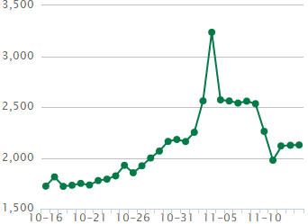
2013年以来，比特币的价格已经上涨了100多倍。由于比特币市场容量不是很大，交易24小时连续开放，也没有涨跌幅限制，价格容易被投机分子控制，产生剧烈的波动，风险非常大。普通投资者盲目跟风容易遭受重大的损失。
比特币近期价格情况如图6-1和6-2所示，图6-1是比特币一个月的短期价格走势，可以看出截止到2015年11月，比特币价格在2000元左右，价格波动较大；
图6-1 比特币短期价格走势图（2015.10-2015.11）

Slide 30
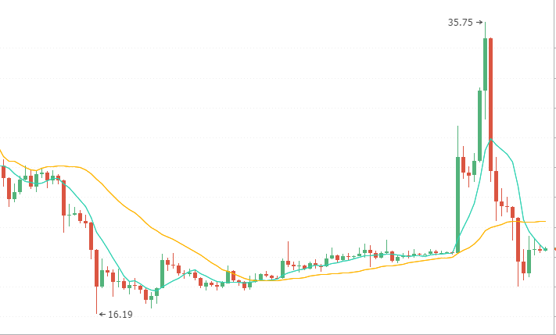
图6-2是比特币三个月的中长期价格走势，可以看出比特币价格波动剧烈，投机风险还是比较大。
图6-2 比特币长期价格走势图（2015.8-2015.11）

Slide 31
6.3.5 加强对比特币的监督
近期比特币在中国的快速发展，一方面反映了流动性过剩背景下中国投融资渠道狭窄的现状，尤其是缺乏合格的金融投资工具。在互联网金融整体被看好的情况下，投资者盲目赋予比特币资产增值的预期。另一方面也表明当前中国比特币产业生态链缺乏监管，鱼龙混杂，畸形发展的现实。
1、与别国监管对比
去年发布的《关于防范比特币风险的通知》，明确了比特币的性质和现阶段的主要监管措施，主要围绕三个要点：
一是明确性质，将比特币界定为“特定的虚拟商品”，认为其“不具有与货币等同的法律地位”，因此“不能且不应作为货币在市场上流通使用”；二是沿袭此前对网络游戏虚拟货币的管理思路，卡住比特币社区与实体经济的联系通道，强调现阶段“金融机构和支付机构不得开展与比特币相关的业务”，防止比特币投机风险向金融体系传导；三是明确要求比特币交易平台在电信管理机构备案，并应切实履行反洗钱义务，对用户身份进行识别并报告可疑交易；四是与泰国央行的做法不同，没有完全禁止公众参与比特币交易，在充分提示风险的前提下，强调公众在自担风险的前提下自由参与。

Slide 32
关于比特币的性质，中国和其他国家一样，都不承认比特币为国家法偿货币。区别在于，中国从狭义上定义和理解货币的概念，将比特币认定为“虚拟商品”。美国、法国和欧洲央行则从货币功能入手，从广义上理解货币，将比特币界定为“虚拟货币”。
关于比特币的监管措施，一是在明确提示风险的前提下，承认比特币作为一种商品，民众可以在自担风险的前提下自由买卖，有助于监管部门尽职免责；二是现阶段禁止金融机构、支付机构提供与比特币有关的服务，实际上在比特币社区和金融体系之间设立了栅栏，有助于防止风险外溢传染；三是对比特币交易平台重点实施准入管理和反洗钱监管，可以在规范经营行为、保护比特币交易参与者合法权益的同时，防止比特币被犯罪分子作为工具用来危害社会。
2、借机重新设计网络金融监管体系
总的看来，现阶段五部委对比特币的定性和采取的监管措施是实事求是和适度的。未来可考虑从以下几方面进一步加强研究，完善现有政策措施：

Slide 33
（1）中国宜在相当长时间内否定比特币等虚拟货币的货币属性，但需要高度关注并认真研究。
需要认真研究非主权货币存在并发挥作用的可能性。
（2）适时调整货币统计口径。
在货币调控中，有必要拓宽货币口径，将具有高度流动性的支付工具纳入货币监测范围。同时要立足中国实际，借鉴国外立法经验，适时进行虚拟货币、虚拟财产等的界定和立法。
（3）充分借助比特币以及网络金融带来的机会，重新设计网络支付工具和网络金融的监管、司法保护体系。
中国应跳出原有的宏观调控和监管框架，设计适合中国国情的监管和司法体系。一方面，中国宜形成多部门共同参与的电子货币和虚拟货币协调管理机制；另一方面，应当看到比特币作为虚拟物品，如同网络上的其他虚拟财产一样，在买卖过程中可以参照民法通则、合同法、刑法进行保护。在此基础上，公安机关和司法机关应当前瞻性地开展调查研究，更好地维护的国家安全、保护当事人的合法权益。

Slide 34
6.4 区块链技术
6.4.1 区块链定义
区块链（Blockchain）是指通过去中心化和去信任的方式集体维护一个可靠数据库的技术方案。该技术方案主要让参与系统中的任意多个节点，通过一串使用密码学方法相关联产生的数据块（block），每个数据块中包含了一定时间内的系统全部信息交流数据，并且生成数据指纹用于验证其信息的有效性和链接（chain）下一个数据库块。
实现区块链的方式种类也有很多，目前常见的包括POW（Proof of Work，工作量证明），POS（Proof of Stake，权益证明），DPOS（Delegate Proof of Stake，股份授权证明机制）等。
6.4.2 区块链的技术原理
关于如何建立一个严谨数据库的问题，区块链的办法是：将数据库的结构进行创新，把数据分成不同的区块，每个区块通过特定的信息链接到上一区块

Slide 35
的后面，前后顺连来呈现一套完整的数据，这也是“区块链”这三个字的来源。主要的技术原理包括区块+链、分布结构和可编辑脚本。
1、区块+链
区块结构（Block Structure）。区块中会记录下区块生成时间段内的交易数据，区块主体实际上就是交易信息的合集。每一种区块链的结构设计可能不完全相同，但大结构上分为块头（header）和块身（body）两部分。块头用于链接到前面的块并且为区块链数据库提供完整性的保证，块身则包含了经过验证的、块创建过程中发生的价值交换的所有记录。
区块结构有两个非常重要的特点：
第一，每一个区块上记录的交易是上一个区块形成之后、该区块被创建前发生的所有价值交换活动，这个特点保证了数据库的完整性。
第二，在绝大多数情况下，一旦新区块完成后被加入到区块链的最后，则此区块的数据记录就再也不能改变或删除。这个特点保证了数据库的严谨性，即无法被篡改。

Slide 36
区块链就是区块以链的方式组合在一起，以这种方式形成的数据库我们称之为区块链数据库。区块链是系统内所有节点共享的交易数据库，这些节点基于价值交换协议参与到区块链的网络中来。
由于每一个区块的块头都包含了前一个区块的交易信息压缩值，这就使得从创世块（第一个区块）到当前区块连接在一起形成了一条长链。由于如果不知道前一区块的“交易缩影”值，就没有办法生成当前区块，因此每个区块必定按时间顺序跟随在前一个区块之后。这种所有区块包含前一个区块引用的结构让现存的区块集合形成了一条数据长链。“区块+链”的数据存储结构如图6-3所示。

Slide 37
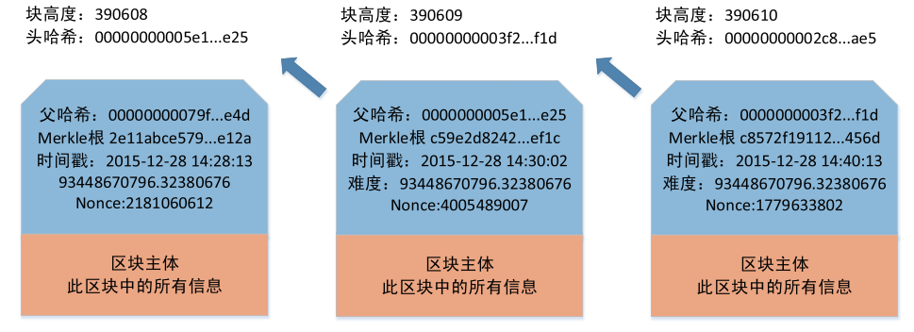
图6-3 区块链的结构图

Slide 38
区块（完整历史）+ 链（完全验证）= 时间戳。“区块+链”的结构为我们提供了一个数据库的完整历史。从第一个区块开始，到最新产生的区块为止，区块链上存储了系统全部的历史数据。区块+链=时间戳，这是区块链数据库的最大创新点。区块链数据库让全网的记录者在每一个区块中都盖上一个时间戳来记账，表示这个信息是这个时间写入的，形成了一个不可篡改、不可伪造的数据库。
2、分布式结构——开源的、去中心化的协议
我们有了区块+链的数据之后，接下来就要考虑记录和存储的问题了。区块链结构设计不赞同把数据记录并存储在中心化的一台或几台电脑上，而是让每一个参与数据交易的节点都记录并存储下所有的数据。
关于如何让所有节点都能参与记录的问题，区块链的办法是：构建一整套协议机制，让全网每一个节点在参与记录的同时也来验证其他节点记录结果的正确性。只有当全网大部分节点（或甚至所有节点）都同时认为这个记录正确时，或者所有参与记录的节点都比对结果一致通过后，记录的真实性才能得到全网认可，记录数据才允许被写入区块中。

Slide 39
关于如何存储下“区块链”这套严谨数据库的问题，区块链的办法是：构建一个分布式结构的网络系统，让数据库中的所有数据都实时更新并存放于所有参与记录的网络节点中。这样即使部分节点损坏或被黑客攻击，也不会影响整个数据库的数据记录与信息更新。
区块链根据系统确定的开源的、去中心化的协议，构建了一个分布式的结构体系，让价值交换的信息通过分布式传播发送给全网，通过分布式记账确定信息数据内容，盖上时间戳后生成区块数据，再通过分布式传播发送给各个节点，实现分布式存储。
从硬件的角度讲，区块链的背后是大量的信息记录储存器（如电脑等）组成的网络，这一网络如何记录发生在网络中的所有价值交换活动呢？区块链设计者没有为专业的会计记录者预留一个特定的位置，而是希望通过自愿原则来建立一套人人都可以参与记录信息的分布式记账体系，从而将会计责任分散化，由整个网络的所有参与者来共同记录。完全去中心化的结构设置使数据能实时记录，并在每一个参与数据存储的网络节点中更新，这就极大的提高了数据库的安全性。

Slide 40
3、可编程的智能合约——脚本
脚本是区块链技术中一项非常重要的创新，脚本可以理解为一种可编程的智能合约。在一个去中心化的环境下，所有的协议都需要提前取得共识，脚本的引入不可或缺。有了脚本之后，区块链技术就会使系统有机会去处理一些无法预见到的交易模式，保证了这一技术在未来的应用中不会过时，增加了技术的实用性。
一个脚本本质上是众多指令的列表，这些指令记录在每一次的价值交换活动中，价值交换活动的接收者（价值的持有人）如何获得这些价值，以及花费掉自己曾收到的留存价值需要满足哪些附加条件。通常，发送价值到目标地址的脚本，要求价值的持有人提供以下两个条件，才能使用自己之前收到的价值：一个公钥，以及一个签名（证明价值的持有者拥有与上述公钥相对应的私钥）。
脚本的神奇之处在于，它具有可编程性：
（1）它可以灵活改变花费掉留存价值的条件，例如脚本系统可能会同时要求两个私钥、或几个私钥、或无需任何私钥等；

Slide 41
（2）它可以灵活的在发送价值时附加一些价值再转移的条件，例如脚本系统可以约定这一笔发送出去的价值以后只能用于支付中信证券的手续费、或支付给政府等。
6.4.3 区块链技术的特点
从上文中可以看出，区块链技术说到底是一个记账系统，是互联网世界中一种P2P、去中心化、集体维护的可信任数据库，他的特点有：纯数学方法建立信任关系，去中心化结构——高运作效率、低运营成本。
区块链技术的信任机制建立在数学（非对称密码学）原理基础之上，这就使得区块链系统中的人们可以在不需了解对方基本信息的情况下进行可信任的价值交换，信息安全的同时保证了系统运营的高效率与低成本。这样的体系可以让人们在没有中心化机构的情况下达成共识，将价值交换过程中的摩擦成本几乎降为0。

Slide 42
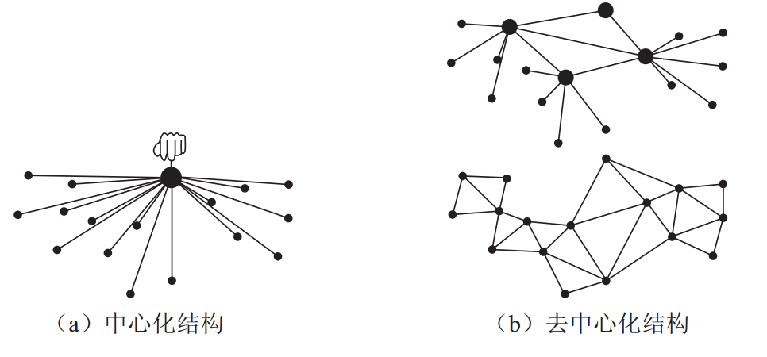
图6-4 中心化结构与去中心化结构的对比

Slide 43
1、数据信息完整透明——符合法律和便于追踪
由于区块链将从创世块以来的所有交易都明文记录在区块中，且形成的数据记录不可篡改，因此任何交易双方之间的价值交换活动都是可以被追踪和查询到的。这种完全透明的数据管理体系不仅从法律角度看无懈可击，也为现有的物流追踪、操作日志记录、审计查账等提供了可信任的追踪捷径。
2、分布式记账与存储——高容错性
由于区块链的记账与存储功能分配给了每一个参与的节点，因此不会出现集中模式下的服务器崩溃风险问题。分布模式使得区块链在运转的过程中具有非常强大的容错性功能，即使数据库中的一个或几个节点出错，也不会影响整个数据库的数据运转，更不会影响现有数据的存储与更新。
3、智能合约可编程——没有负担的进化模型
区块链技术基于可编程原理内嵌进了脚本的概念，这就使得今后基于区块链技术的价值交换活动变成了一种智能的可编程模式。

Slide 44
4、全球一个数据库——高包容性业务模式
基于区块链技术建立起来的数据库是一个全球范围内的超级大数据库，我们所有的价值交换活动（包括开户、登记、交易、支付、清算等）都可以在这个数据库中完成，业务模式具有极高的包容性。
5、透明世界背后的匿名性——保护隐私
区块链的信任基础是通过纯数学方式背书而建立起来的，能让人们在互联网世界里实现信息共享的同时，不暴露自己在现实生活中的真实身份。区块链上的数据都是公开透明的，但数据并没有绑定到个人，交易背后的现实主人是谁我们并不知道，透明世界的背后具有匿名性特点。这些特点极大地保护了参与者的个人隐私。传统隐私保护模式与区块链下的新隐私保护模式见图6-5。

Slide 45
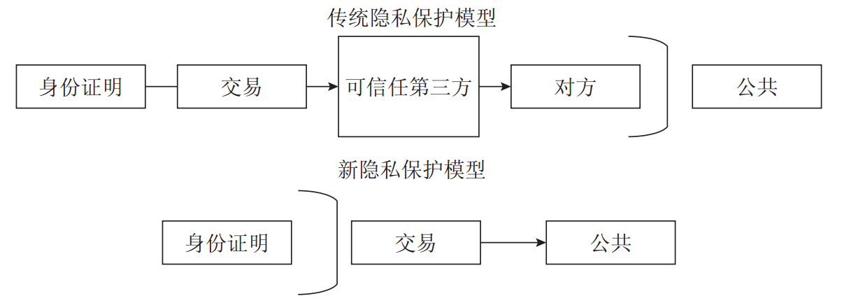
图6-5 传统隐私保护模式与区块链下的新隐私保护模式

Slide 46
6.4.4 区块链技术的应用
由于区块链技术拥有去中心化、方便快捷、高安全性、记账速度快、成本较低、互相监察验证和资料公开透明等优点，区块链技术可以利用于以下多个领域。
1、数字货币
区块链技术最广泛、最成功的运用是数字货币。数字货币建立了主权货币背书下的数字货币交易信用，交易量越大，交易越频繁，数字货币交易信用基础越牢固。一旦在全球范围实现了区块链信用体系，数字货币自然会成为类黄金的全球通用支付信用。
2、支付清算
现阶段商业贸易交易清算支付都要借助于银行，交易速度慢、成本高。与传统支付体系相比，区块链支付为交易双方直接进行，不涉及中间机构，即使部分网络瘫痪也不影响整个系统运行。如果基于区块链技术构建一套通用的分布式银行间金融交易协议，为用户提供跨境、任意币种实时支付清算服务，则跨境支付将会变得便捷和成本低廉。

Slide 47
3、数字票据
数字票据是结合区块链技术和票据属性、法规、市场，开发出的一种全新的票据展现形式，与现有的电子票据体系的技术架构完全不同。数字票据既具备电子票据的所有功能和优点，又融合了区块链技术的优势，成为了一种更安全、更智能、更便捷、更具前景的票据形态。
4、权益证明
区块链每个参与维护节点都能获得一份完整的数据记录，利用区块链可靠和集体维护的特点，可对权益的所有者确权。对于存储永久性记录的需求，区块链是理想解决方案，适用于土地所有权、股权交易等场景。
5、银行征信
目前，商业银行信贷业务的开展，无论是针对企业还是个人，最基础的考量是借款主体本身所具备的金融信用。考量过程中存在信息不完整、数据不准确、使用效率低、使用成本高等问题。在这一领域，区块链的优势在于依靠程序算法自动记录海量信息，并存储在区块链网络的每一台计算机上，信息透明、篡改难度高、使用成本低。

Slide 48
6.4.5区块链技术的未来发展
首先，从底层技术的角度看区块链：作为互联网领域的底层技术，区块链有望促进数据记录、数据传播及数据存储管理方式的转型；区块链本身更像一种互联网底层的开源式协议，在不远的将来会触动甚至最后彻底取代现有互联网的底层基础协议。
第二，从市场应用的角度看区块链：区块链能成为一种市场工具，帮助社会削减平台成本，让中间机构成为过去；区块链将促使公司现有业务模式重心的转移，有望加速公司的发展。
第三，从整个社会结构的角度看区块链：区块链技术有望将法律与经济融为一体，彻底颠覆原有社会的监管模式；组织形态会因其而发生改变，区块链也许最终会带领人们走向分布式自治的社会。
区块链技术有可能将成为下一代数据库架构。通过去中心化技术，将能够在大数据的基础上完成数学（算法）背书、全球互信这个巨大的进步。当进入到区块链数据库阶段，将进入到真正的强信任背书的大数据时代。

Slide 49
6.4.6 区块链应用面临的挑战
从实践进展来看，区块链技术在商业的应用大部分仍在构想和测试之中，距离在生活、生产中的运用还有很长的路，而要获得监管部门和市场的认可也面临不少困难。
第一，发展受到现行制度的制约。一方面，区块链去中心、自治的特性淡化了国家、监管等概念，对现行体制带来了深刻冲击。另一方面，监管部门对这项新技术也缺乏充分的认识和预期，法律和制度建立可能会十分滞后，增大了市场主体的风险。
第二，将该技术整合至金融机构现有制度的成本较大。对于任何金融创新，金融机构都要考虑经济效益、监管要求，和与传统业基础设施的衔接。
第三，在技术层面，区块链仍需要解决诸多问题。比如网络安全问题、区块容量问题以及缺少可以被广泛使用的程序

Slide 50
总结
本章阐述了互联网货币的概念，比较了与传统货币的不同。在此基础上对互联网货从货币需求函数、流通速度、货币统计和供应量方面进行分析，介绍了互联网货币对货币供需体系的影响，以互联网货币的典型代表比特币为例对其的经济学解释、发展以及监管方面都进行概述，最后对区块链技术的定义、特点、应用及发展面临的挑战都进行了论述。

Slide 51
关键概念
互联网货币 比特币

Slide 52
1、什么是互联网货币？比较互联网货币与传统货币的不同。
2、阐述互联网货币对货币供需体系的影响。
3、结合国际对比特币的监管谈谈我国应该如何监管比特币。

Slide 53
谢谢！

